Slide 1
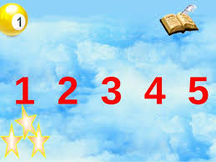
5 саны мен цифры

Slide 2

Сабақтың мақсаты:
Оқушыларды 5 санының жазылу жолдарымен,құрамымен таныстыру.
5 санына дейінгі сандарды тура және кері санауға үйрету.Қосу және азайту амалдарының мағынасын танытып,балалардың білім дағдыларын қалыптастыру.Кесінді бөліктері мен жұмыс жүргізу.
2. Оқушылардың ой-өрісін,тілін логикалық ойлау қабілетін дамытып өздігінен жұмыс істей білуге дағдыландыру.
3. Ойын дұрыс айта білуге,шығармашылық еңбек етуге,ұйымшылдыққа, мақсатқа жете білуге баулу.Ұлттық ханталапай ойынын дәріптеп, қазақтың патриот ұлдары мен қыздары болуға тәрбиелеу.Ұлттық болмысқа баулу.

Slide 3

Психологиялық сәт
Арайлап таң атты
Алтын сәуле таратты
Жарқырайды қаламыз
Жайнай түсті даламыз
Қайырлы таң! ,қайырлы күн!
Сәлеметсіздерме қонақтар!

Slide 4
Постермен жұмыс

Slide 5
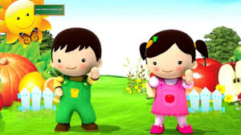
Сергіту сәті

Slide 6
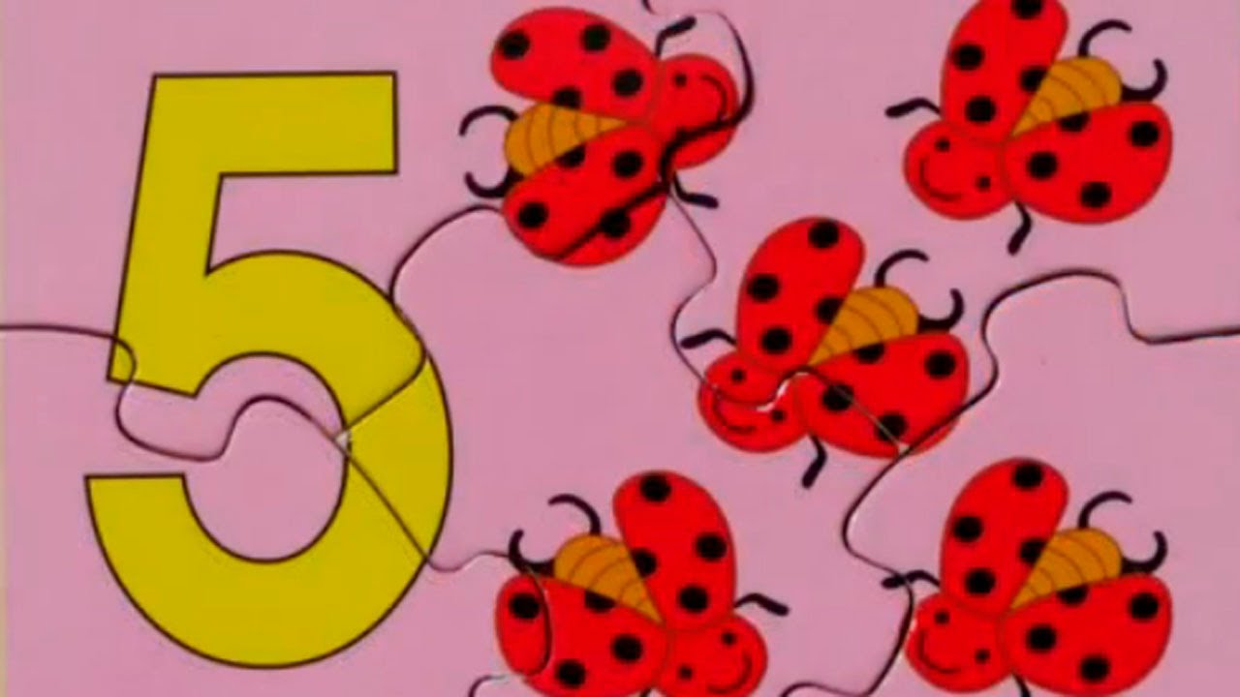

Slide 7
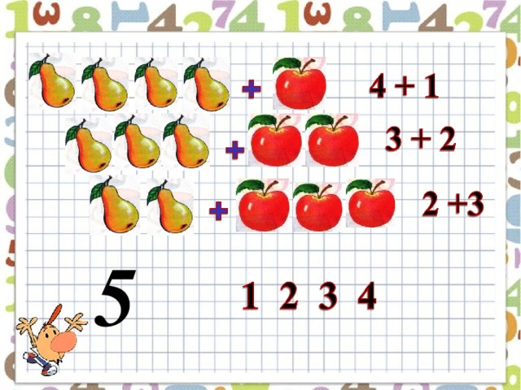

Slide 8
